Slide 1
إطار مفهوم التقييم في التعلّم الإلكتروني
القسم 1 ، الوحدة 7 ، الاثنين 18 مايو ، 3:30 الى 05:00 مساءً

Slide 2
سؤال استطلاع
كم عدد أرجل الفيل؟
5
4
يعتمد ذلك على المشاهد

Slide 3
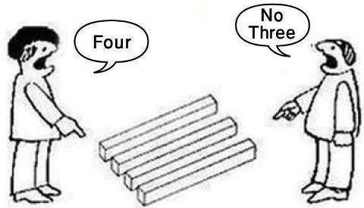
المقدمة: وجهات النظر حول التقييم
ثلاثة
كلا، أربعة

Slide 4
في نهاية هذه الجلسة ، ستتمكن من ...
وصف أفضل الممارسات لتقييم المتعلّم في الدورات عبر الإنترنت
تحديد مجموعة متنوعة من أنواع التقييم والمنصات المستخدمة لتقييم التعلّم عبر الإنترنت
تحديد أنواع التقييم المناسبة بناءً على أهداف التعلم
وصف العناصر الأساسية لملاحظات الأستاذ الفعّالة والذي يحسن تعلّم الطلبة
تطبيق المهارات: أنشاء اختبار قصير لدرس واحد من هذه الوحدة
أهداف الجلسة

Slide 5
المناهج التقليدية والتحديات الحديثة
التقييم التقويمي والنهائي
مواءمة التقييم مع أهداف التعلّم
ملاحظات الأستاذ الفعّالة
تطبيق المهارات
ملخص الجلسة

Slide 6
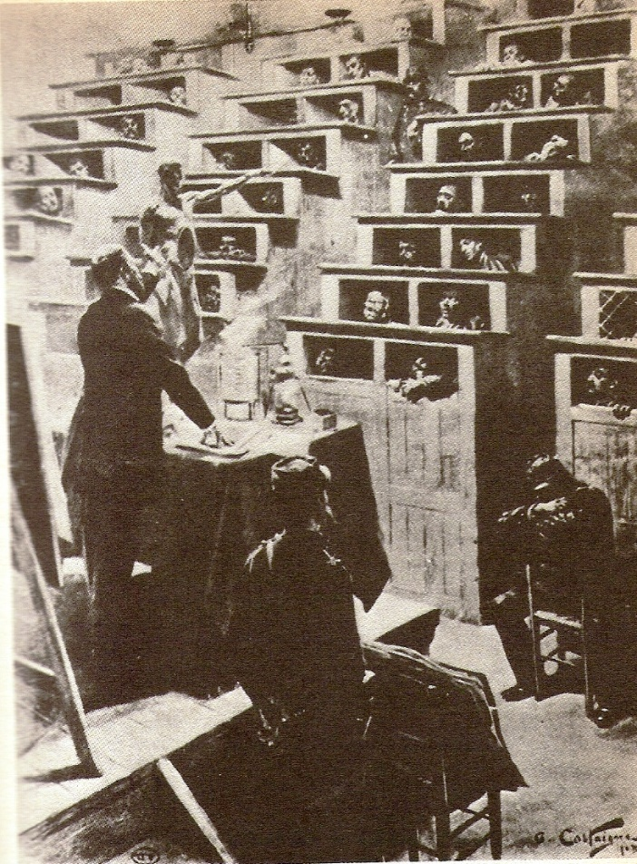
1. الطرق التقليدية
الامتحانات الشفوية والخطية
شروط القبول والتخرج
زيادة استخدام الكتب المدرسية وتوفرها
الصناعة + قانون التعليم البريطاني 1870
تطوّر المناهج والاختبارات الموحدة

Slide 7
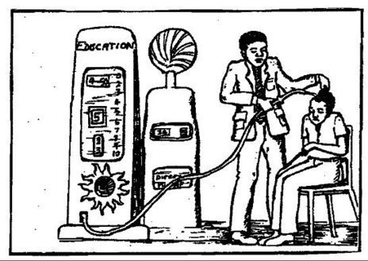
التحديات الحديثة
نظرية التعليم المصرفي (باولو فريري ، 1968):
المعلم بصفته "مصرفي"
"إيداع" مستمر في "حسابات" الطلبة
التقييم = رصيد الحساب
نموذج المعاملات

Slide 8
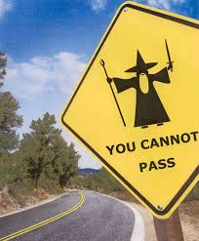
نظريات التقييم الحديثة
رسمية مقابل غير رسمية
الكفاءة (المعرفة) مقابل الأداء (العمل)
الدليل على التعلّم مقابل نتائج الاختبار
المقياس العلمي مقابل نقاشات حول صحة فرضيةٍ ما

Slide 9
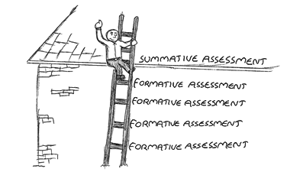
2. التقييم التقويمي والنهائي
التقييــم النهائــي
التقييــم التقويمـــي
التقييــم التقويمـــي
التقييــم التقويمـــي
التقييــم التقويمـــي

Slide 10
2. التقييم التقويمي والنهائي
التقييم التقويمي: تقييم التعلّم خلال العملية التعليمية مراقبة التعلّم و إعطاء الملاحظات تشمل التقييمات أجزاء صغيرة من المحتوى قيمة منخفضة لنقاط التقييم الهدف من التقييم هو إجرائه | التقييم النهائي: تقييم التعلّم في نهاية الوحدة التعليمية تتطلب معيار أو نقطة قياس تشمل التقييمات مجالات المحتوى الكاملة قيمة عالية لنقاط التقييم الهدف من التقييم هو نتائجه

Slide 11
ما هو أفضل مثال على التقييم النهائي؟
إجراء استطلاع في الصف الدراسي
إنشاء خريطة للمفاهيم
اختبار نهاية الفصل
اجراء البحوث
سؤال إقتراع

Slide 12
ما هو أفضل مثال على التقييم التقويمي؟
مشروع بحث نهائي
إختبار نصف الفصل الدراسي
إجراء عرض تقديمي
5 دقائق كتابة تأملية
سؤال إقتراع

Slide 13
3. مواءمة التقييم مع التعلّم

Slide 14
هل تقوم التقييمات والاختبارات بدعم عملية التعّلم؟
هل تقوم التقييمات والاختبارات بدعم عملية التدريس؟
كيف؟
وقت للتأمل

Slide 15
3. مواءمة التقييم مع التعلّم
في نهاية هذه الجلسة ، ستتمكن من ...
وصف أفضل الممارسات لتقييم المتعلّم في الدورات عبر الإنترنت
تحديد مجموعة متنوعة من أنواع التقييم والمنصّات المستخدمة لتقييم التعلّم عبر الإنترنت
تحديد أنواع التقييم المناسبة بناءً على أهداف التعلّم
وصف العناصر الأساسية لملاحظات الأستاذ الفعّالة والتي تحسّن تعلّم الطلبة
المعرفة؟
العمل؟

Slide 16
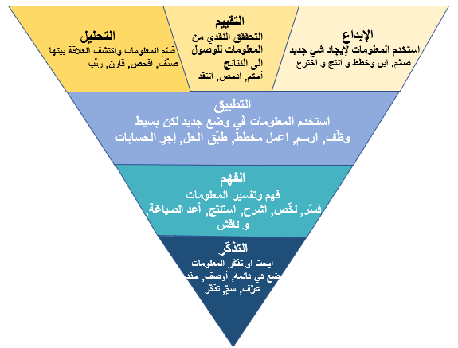
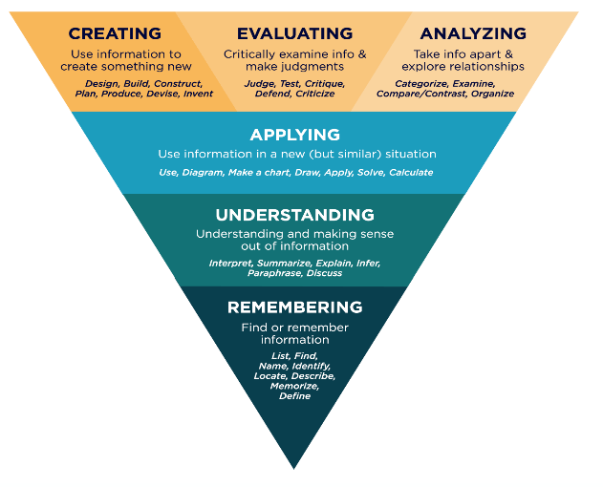
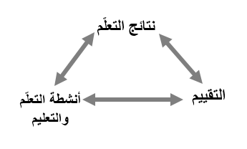
3. مواءمة التقييم مع التعلّم

Slide 17
ما هي أفضل طريقة لإجراء تقييم نهائي للهدف التعليمي التالي ؟
قم بوصف أفضل الممارسات لتقييم المتعلّم في الدورات عبر الإنترنت
إجراء اختبار
كتابة مقالة قصيرة
إجراء عرض تقديمي
الاختياران b و c
سؤال إقتراع

Slide 18
4. إعطاء ملاحظات فعّالة

Slide 19
4. إعطاء ملاحظات فعّالة
مرتبط بالهدف
محدّد
شخصي
ذو وقتٍ مناسب
مستمر

Slide 20
إعطاء ملاحظات فعّالة
استخدام فعّال لملاحظات الأستاذ
مرتبط بالهدف
محدّد
شخصي
ذو وقتٍ مناسب
مستمر
التقييم الذاتي

Slide 21
ما هي أكبر مشكلة أو تحدٍ متعلق بالتقييم عبر الإنترنت؟
الغش
عدم فهم تعليمات التقييم
عدم إكمال التقييم او عدم إرساله
معدلات نجاح منخفضة
سؤال إقتراع

Slide 22
5. تطبيق المهارات

Slide 23
5. تطبيق المهارات: تقييم التعلّم عبر الإنترنت
إيجاد بدائل للإمتحانات التي تتم مراقبتها
أعادة التفكير في المنهج
إعادة النظر في كيفية توزيع الدرجات
أعادة تقييم كيفية مشاركة الطلبة

Slide 24
كيف يجب تقييم التعلّم عبر الإنترنت؟
امتحانات مؤمّنة بإجابات محدّدة
امتحانات بإجابات مفتوحة أو في صيغة كتابة مقال
اختبارات يومية متكررة "ذات الخطورة المنخفضة"
واجبات بديلة
سؤال إقتراع

Slide 25
5. تطبيق المهارات

Slide 26
5. تطبيق المهارات / الواجبات المنزلية
قم بإنشاء نموذج لإختبار يومي (quiz) لدرس واحد من محتوى هذه الوحدة. يجب أن يكون نموذج الأختبار:
تقويمي
نهائي
يتماشى مع الهدف التعليمي للجلسة / الوحدة

Slide 27
أهم ما تعلمناه في هذا الوحدة
أفضل الممارسات:
استخدم التقييم التقويمي بقدر ما تستطيع لتوجيه عملية التعلّم.
استخدم التقييم النهائي بشكل أقل تكرارًا لتقييم تحصيل الطلبة.
صمّم محتوى التقييم الذي يتوافق مع الهدف (او الأهداف) التعليمية التي يُراد تقييمها.
قم بإعطاء ملاحظاتك ليتمكن الطلبة من الإستفادة منها.

Slide 28
أسئلة؟
تعليق؟

Slide 29
القسم الثاني ...
What’s Next

